Slide 1

はじめてのプログラミング
with IchigoJam
（for USキーボード）
このプレゼンテーションは CC BY のオープンデータです
出典記載のみで、編集・改変して自由に活用いただけます
http://ichigojam.net/

Slide 2

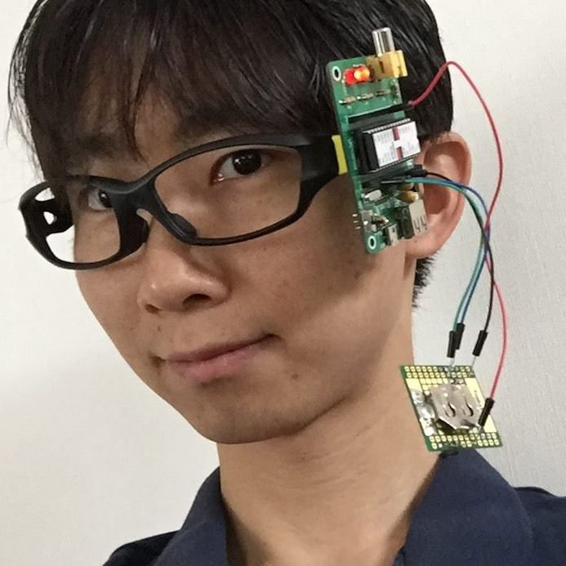
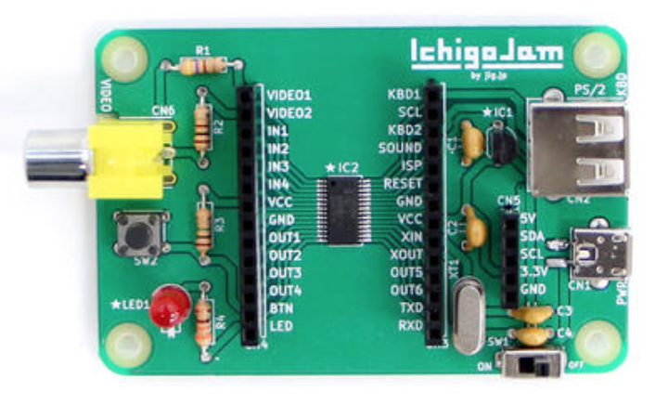
福野泰介 / ふくのたいすけ
福井高専 電子情報工学科 1999卒
株式会社 jig.jp 創業者＆会長
jigブラウザ / jigtwi / IchigoJam 開発者

Slide 3

コンピューターと
なかよくなろう

Slide 4
こどもパソコン IchigoJam
1,500円〜

Slide 5
これがコンピューター！
おねだん、100円！

Slide 6
コンピューターと
はなそう

Slide 7
・・・
（ミミ、ナイヨ）
ハロー

Slide 8
スクールセット
IchigoDake

Slide 10
ディスプレイ
キーボード
でんげん -モバイルバッテリー
2 3
IchigoIgai

Slide 11
ディスプレイとモバイルバッテリー
（赤いアダプターと丸いプラグ）

Slide 12

IchigoIgai
スイッチ
OFF
IchigoDake

Slide 13
IchigoIgai
IchigoDake
さす

Slide 14
IchigoIgai
IchigoDake
さす

Slide 15
IchigoIgai
IchigoDake
スイッチ
ON

Slide 16
ディスプレイを見やすいようにかたむけよう

Slide 17
IchigoJam BASIC
OK
てんめつしているのは、カーソル

Slide 18
IchigoJam BASIC
OK
A
キーボードで「A」と、うってみよう

Slide 19

IchigoJam BASIC
OK
A
A
エンターキー

Slide 20
IchigoJam BASIC
OK
A
Syntax error
A
エンターキー

Slide 21
?
シラナイ
コトバダナー
A
Syntax error
（エー、エンター）
（シンタックス エラー）

Slide 22
この LED をつけてもらおう

Slide 23
LED1
1
E
D
L
L E D 1 エンター

Slide 24
!
*
シッテル！
OK
LED1
（オーケー）
（エルイーディー、ワン、エンター）

Slide 25
LED0
0
E
D
L
エンターキー

Slide 26
!
シッテル！
OK
LED0
（エルイーディー、ゼロ、エンター）

Slide 27
LED1
1
E
D
L
L E D 1 エンター

Slide 28
LED0
0
E
D
L
エンターキー

Slide 29
LED
E
D
L
エンターキー

Slide 30
IchigoJamスペシャル
Alt（オルト）キーをおしながら「C」をおす
そ
+
C
Alt
c
C
Alt

Slide 31
キーのうえにあるもじは
シフトキーをおしながらおす
:
;
+
:
shift
;
Shift

Slide 32
c:
1
けしたいときはバックスペース
（カーソルひだりひとつけす）

Slide 33

ひからせて。けして
LED1:LED0
Shift+;
:
コロン
;
セミコロン

Slide 34
LED1:LED0
OK
（さいごに、エンター）
おや？

Slide 35
LED1:LED0
OK
1
↑
カーソル「上」２回

Slide 36
LED1:LED0
OK
1
エンターでもういちど！

Slide 37
ここでもんだい！

Slide 38
CPU
100円のコンピューター
1秒間に何回計算できる？
画像、LPC1114 秋月電子

Slide 39
CPU
１秒に5000万回！
画像、LPC1114 秋月電子

Slide 40
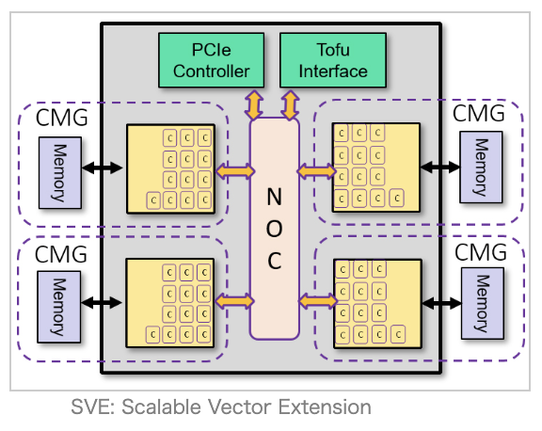

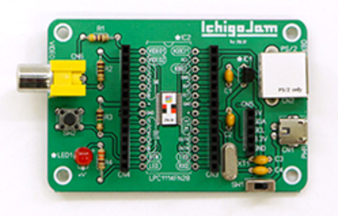
(C)TSUKUMO
(C)IchigoJam
(C)RIKEN
(C)Apple
IchigoJam | iPhone 11 | パソコン | スパコン富岳
5000万回 | 1兆回 | 10兆回 | 100京回
IchigoJam 何台分？→ | 2万台分 | 20万台分 | 200億台分
1500円 | 8万円 | 10万円 | 1100億円

Slide 41
まって = WAIT

Slide 42
まって
WAIT180
エンター、おしてから
OKとかえるまでなんびょう？

Slide 43
ひかって。３びょうまって。けして
LED1:WAIT180:LED0
Shift+;
Shift+;
:
コロン
;
セミコロン

Slide 44
うしろにつづけてかいて、エンター
2かいてんめつ！
LED1:WAIT180:LED0:WAIT60:LED1:WAIT60:LED0
2かい、ひかる
*じかんがあればためしてみよう

Slide 45
10かいひからせるには？

Slide 46
LED1:WAIT10:LED0:WAIT10:LED1:WAIT10:LED0:WAIT10:LED1:WAIT10:LED0:WAIT10:LED1:WAIT10:LED0:WAIT10:LED1:WAIT10:LED0:WAIT10:LED1:WAIT10:LED0:WAIT10:LED1:WAIT10:LED0:WAIT10:LED1:WAIT10:LED0:WAIT10:LED1:WAIT10:LED0:WAIT10:LED1:WAIT10:LED0
10回ひかる！
*うたなくていいよ

Slide 47
プログラム

Slide 48
1 LED1:WAIT10
2 LED0:WAIT10
スペース
Shift+;
:
コロン
;
セミコロン

Slide 49
がめんをきれいに
F1
CLS
F1

Slide 50
リスト（プログラムみせて）
おぼえてるよ
LIST
F4

Slide 51
ラン（はしれ！／うごかす）
F5
RUN
F5

Slide 52
1000回やって？

Slide 53
くりかえし
3 GOTO1
F5
いつまで？

Slide 54
エルチカゲーム
とめてひかってたら、かち！

Slide 55
とまって！エスケープキー
[ESC]キー

Slide 56
リスト（プログラムみせて）
おぼえてるよ
LIST
F4

Slide 57
カーソルキーとバックスペースでかいぞう
かえたぎょうで「エンター」をおして「F5」
1 LED1:WAIT10
2 LED0:WAIT30
3 GOTO1
F5
カーソルキー
じゆうじざい？

Slide 58
とまって！エスケープキー
[ESC]キー

Slide 59
ほぞん（プログラムかきこみ）
F3、0、エンター
SAVE0
F3

Slide 60
IchigoIgai
IchigoDake
スイッチ
OFF

Slide 61
IchigoIgai
IchigoDake
ぬく

Slide 62
IchigoIgai
スイッチ
ON
IchigoDake

Slide 63
IchigoDake
ボタンをおしっぱなし

Slide 64
IchigoIgai
IchigoDake
さす
ボタンをおしながら

Slide 65
IchigoIgai
IchigoDake
さす
ボタンをおしながら

Slide 66
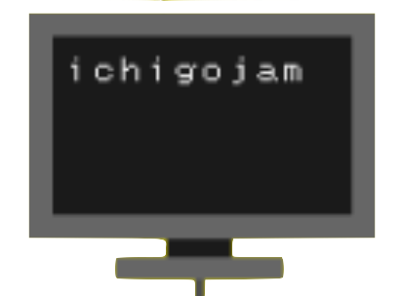

ディスプレイ
キーボードが
なくてもうごくよ
でんげんは
いるよ

Slide 67
エルチカロボット
できた！
*

Slide 68
みのまわりのロボット
パナソニック洗濯機

Slide 69
ぜんぶ、だれかが
プログラミングしたもの
画像、LPC1114 秋月電子

Slide 70


NHK
おはよう日本
（東海北陸地区）
2015.12.7
作動をメールで通知！
見回りいらず
イノシシIoT
by IchigoJam

Slide 71
コンピューターは
どこにいる？

Slide 72
お家のコンピューター
さがしてみよう！

Slide 73
IchigoIgai
スイッチ
OFF
IchigoDake

Slide 74
IchigoIgai
IchigoDake
スイッチ
ON

Slide 75
プログラムよみこみ
F2、0、エンター
LOAD0
F2

Slide 76
リスト（プログラムみせて）
おもいだしたよ
LIST
F4

Slide 77
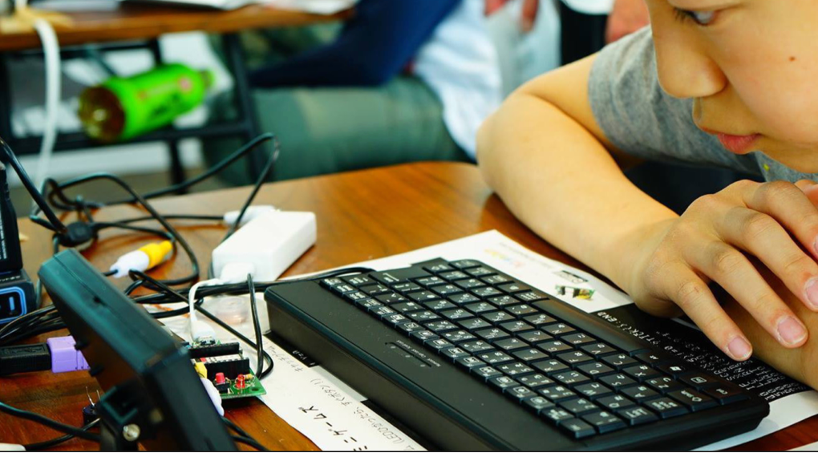
プログラミング
テレビゲームをつくろう
with IchigoJam
このプレゼンテーションはオープンデータです
http://ichigojam.net/

Slide 78
さいしょから
あたらしく！
NEW

Slide 79
リスト（プログラムみせて）
わすれたよ
LIST
F4

Slide 80
コロン
(Shift)
10 CLS:X=15
イコール
がめんのクリアから
=
;
Shift

Slide 81
ラン（プログラムをやって）
ばんごうじゅんに
じっこうするよ
RUN
F5

Slide 82
(Shift)
ハテナ
?X
きごうたち
Xってなに？

Slide 83

コンピューターのきおく力
ばしょ
かず
0
1
2
3
4
5
6
7
8
9
10
11
12
13
14
4
32
9
4
16
2
0
0
0
0
0
0
0
0
0
0
あるかないかで、きおく
1つを1bitとよぶよ
ボクのきおくは32768コ

Slide 84
リスト（プログラムみせて）
おぼえてるよ
LIST
F4

Slide 85
コンマ
(<)
コロン
(Shift)
ダブルクォート
(Shift)
20 LC X,5:?”c”
ハテナ
(Shift)
Alt+C
ねこ
F5
きごうたち
じぶんキャラ

Slide 86
かっこ
Shift+9
かっこ
Shift+0
ダブルクォート
(Shift)
30 LC RND(32),23:?”*”
(<)
コンマ
Shift+8
アスタリスク
おしっぱなし
F5
てきキャラ

Slide 87
40 GOTO20
F5
！？

Slide 88
とまって！エスケープキー
[ESC]キー

Slide 89
リスト（プログラムみせて）
はやすぎた？
LIST
F4

Slide 90
35 WAIT3
F5
スピードちょうせい

Slide 91
とめる（ESC）
みる（F4）
うごかす（F5）
かっこ
Shift+9
かっこ
Shift+0
36 X=X-BTN(28)+BTN(29)
(Shift+=)
プラス
カーソルそうさ左：28 右：29

Slide 92
とめる（ESC）
みる（F4）
うごかす（F5）
かっこ
Shift+9
かっこ
Shift+0
39 IF SCR(X,5) END
あたりはんてい

Slide 93
ゲームできた！？

Slide 94
じつはバグがあるよ

Slide 95
かえたら、エンター
F5
イコール
Shift+-
37 X=X&31
Shift+7
アンド
バグをつぶそう

Slide 96
ゲームできた！

Slide 97
ゲームたいかい！

Slide 98
プログラムのつくりをかくにん
さいしょだけ（セットアップ）
10 CLS:X=15
20 LC X,5:?”c”
30 LC RND(32),23:?”*”
35 WAIT 3 36 X=X-BTN(28)+BTN(29)
39 IF SCR(X,5) END
40 GOTO 20
ループ
じぶんキャラのいちに、なにかあれば、おわる（END）
アプリのきほん！

Slide 99

つないでつくる、プログラム
タイトル
セットアップ
ループ
ゲームメイン
ゲームオーバー
セットアップ
セットアップ
ループ
ループ
エンディング
こんかいつくったのは
このぶぶん！
セットアップ
ループ

Slide 100
F4でひょうじ
かえたら、エンター
F5
10 CLS:X=15
20 LC X,5:?”c”
30 LC RND(32),23:?”eee”
35 WAIT 3
36 X=X-BTN(28)+BTN(29)
37 X=X&31
39 IF SCR(X,5) END
40 GOTO 20
なんいどアップ

Slide 101
F4でひょうじ
かえたら、エンター
F5
10 CLS:X=15
20 LC X,5:?”c”
30 LC RND(32),23:?”eee”
35 WAIT 6
36 X=X-BTN(28)+BTN(29)
37 X=X&31
39 IF SCR(X,5) END
40 GOTO 20
なんいどダウン

Slide 102
F4でひょうじ
かえたら、エンター
F5
10 CLT:CLS:X=15
20 LC X,5:?”c”
30 LC RND(32),23:?”eee”
35 WAIT 6
36 X=X-BTN(28)+BTN(29)
37 X=X&31
39 IF SCR(X,5) ?TICK():END
40 GOTO 20
スコアひょうじ

Slide 103
F4でひょうじ
かえたら、エンター
F5
10 CLT:CLS:X=15
20 LC X,5:?”c”
30 LC RND(32),23:?”eee”
35 WAIT 10-TICK()/120
36 X=X-BTN(28)+BTN(29)
37 X=X&31
39 IF SCR(X,5) ?TICK():END
40 GOTO 20
だんだんはやく

Slide 104
ほぞん（0〜3まで4つOK）
F3、1、エンター
SAVE1
F3

Slide 105
社会をプログラミング

Slide 106
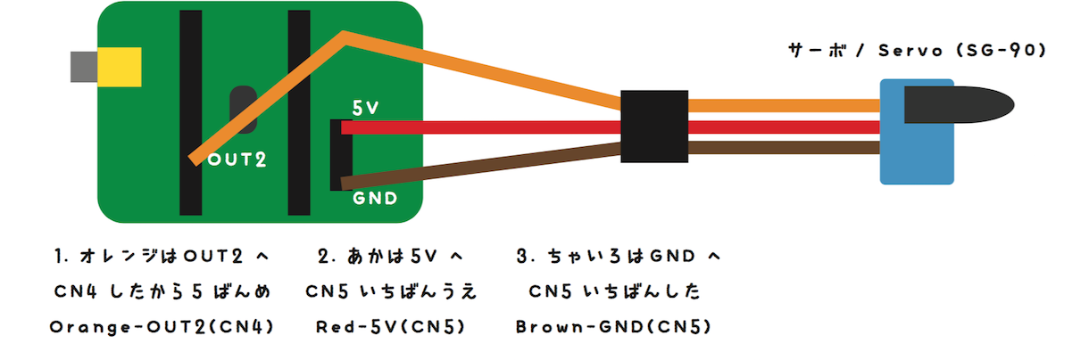
10 PWM 2,80:WAIT30
20 PWM 2,70:WAIT10
30 GOTO10
RUN
サーボをうごかす
ちゅうい！
70〜200まで

Slide 107
おんどセンサーをつなごう
MCP9700-A/TO
30円
CN4
たいらなほうを上
(OUT8)
IN1
IN2
IN4
いちばん下、すこしまげる
(OUT11)
NEW
10 OUT8,0:OUT11,1
20 A=ANA(2):?A
30 GOTO20
RUN

Slide 108
月60円でネットにつなぐ、IoT！
IchigoJam x sakura.io (さくらインターネット)
電源ON → IoT.OUT 1 → ネットへ

Slide 109
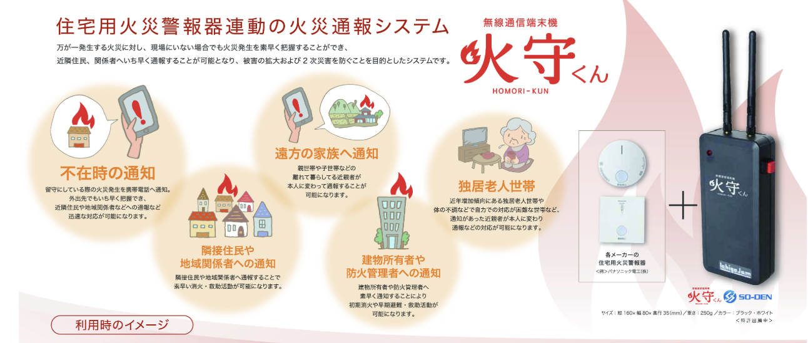

IoT x 火災報知器 by 創電
Hana道場生まれの
オープンイノベーション

Slide 110
まとめ

Slide 111
ゲームもロボットも
じぶんでつくれる！

Slide 112

http://ichigojam.net/IchigoJam.html
100コマンド！

Slide 113
きょうつかったコマンド
LED : WAIT LIST RUN GOTO SAVE LOAD NEW CLS LC RND BTN IF SCR END = + - &
()
21コ / 100コ

Slide 114
IchigoJam はじめのいっぽ
LEDをてんめつさせよう
（くうはく＝スペースキー、まんなかのながいキー）
LEDをひからせよう
エンター
1 LED1:WAIT10
2 LED0:WAIT10
3 GOTO1
RUN
LED1
LED1、と、おして「enter」キー
LEDをけそう
LED0
ぎょうのおわりで、エンターキー
ひだりうえのESC（エスケープ）キーでストップ
RUNのかわりに、F5キーでもOK！
コンピューターに「まて = WAIT（ウェイト）」
WAIT180
プログラムをかいぞうしよう
LIST
リスト、F4キーでもOK！
WAIT180で3びょうまつ。WAIT60だと？
はやくてんめつさせるにはどこをかえるといい？
かえたら、かえたぎょうで、エンターキー
WAIT60
:
LEDを1びょうひからせる（ コロンでつなぐ）
つくったプログラムを、ほぞんしよう（0〜3の4つ）
LED1:WAIT60:LED0
SAVE0
セーブ、F3キー、0でもOK！
カーソルキーのうえキーを２かいおす
みぎキーを10かいおして、0のばしょまでうごかす
BackSpace（バックスペース）キーで6をけす 18とうち、さいごにエンターキー
スイッチをきっても、もとどおり
LOAD0
ロード、F2キー、0でもOK！
つぎのプログラムをはじめるまえに
LED1:WAIT180:LED0
NEW
ニュー
https://ichigojam.net/

Slide 115
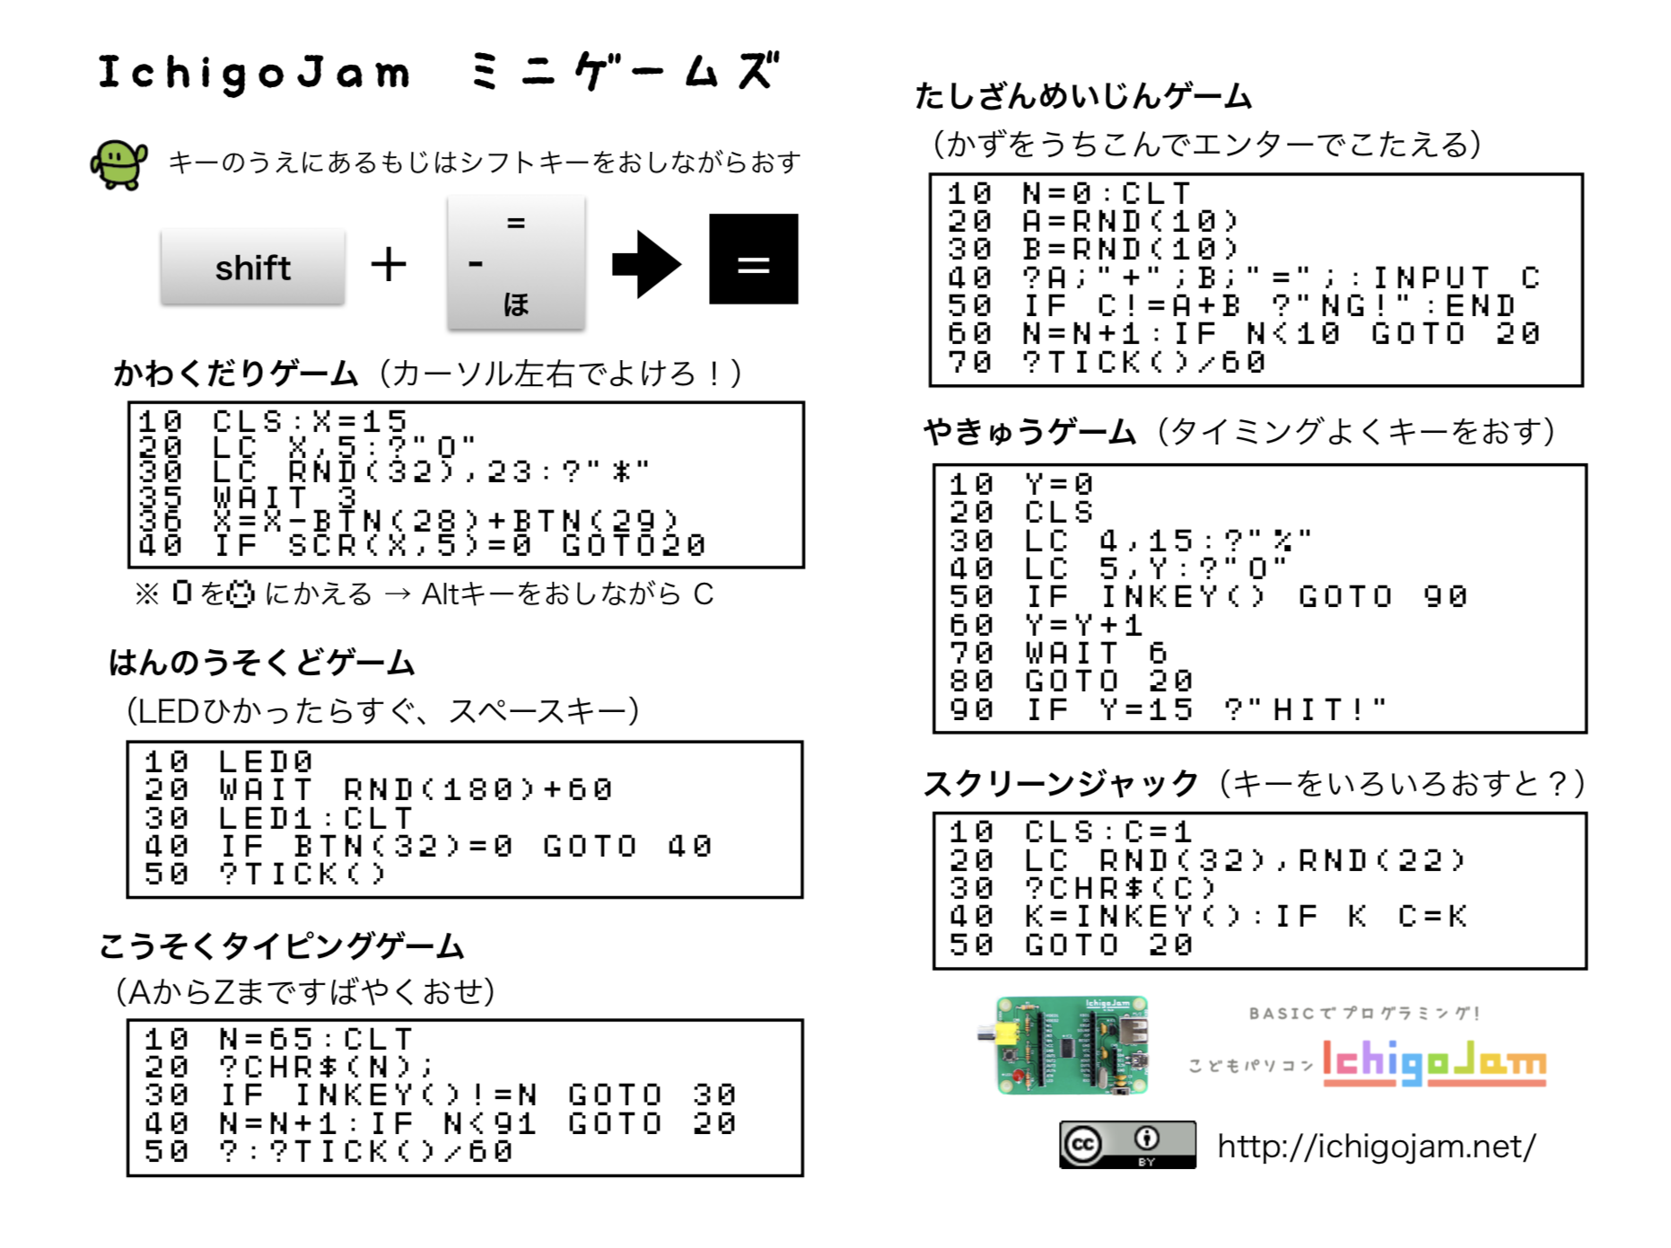

Slide 116
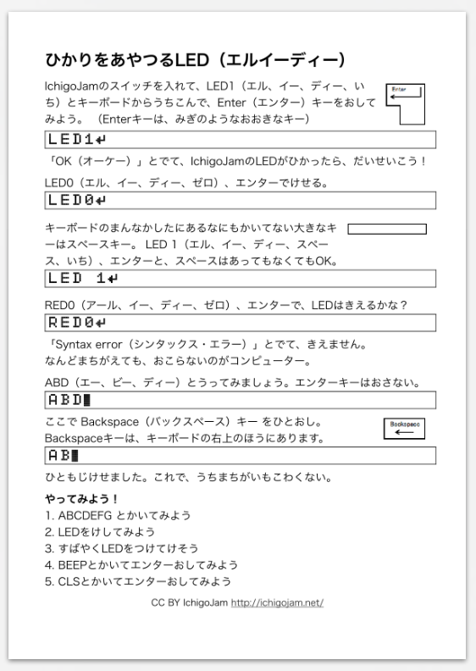
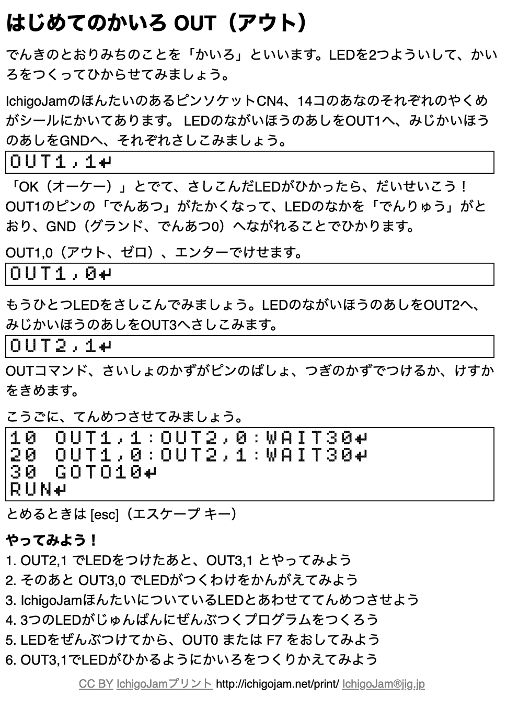
IchigoJamプリント
A5印刷対応ネット教材
https://ichigojam.net/print/
まなびかたを
まなぼう

Slide 117
ベーマガ復活！（電子工作マガジン）by 電波新聞社

Slide 118
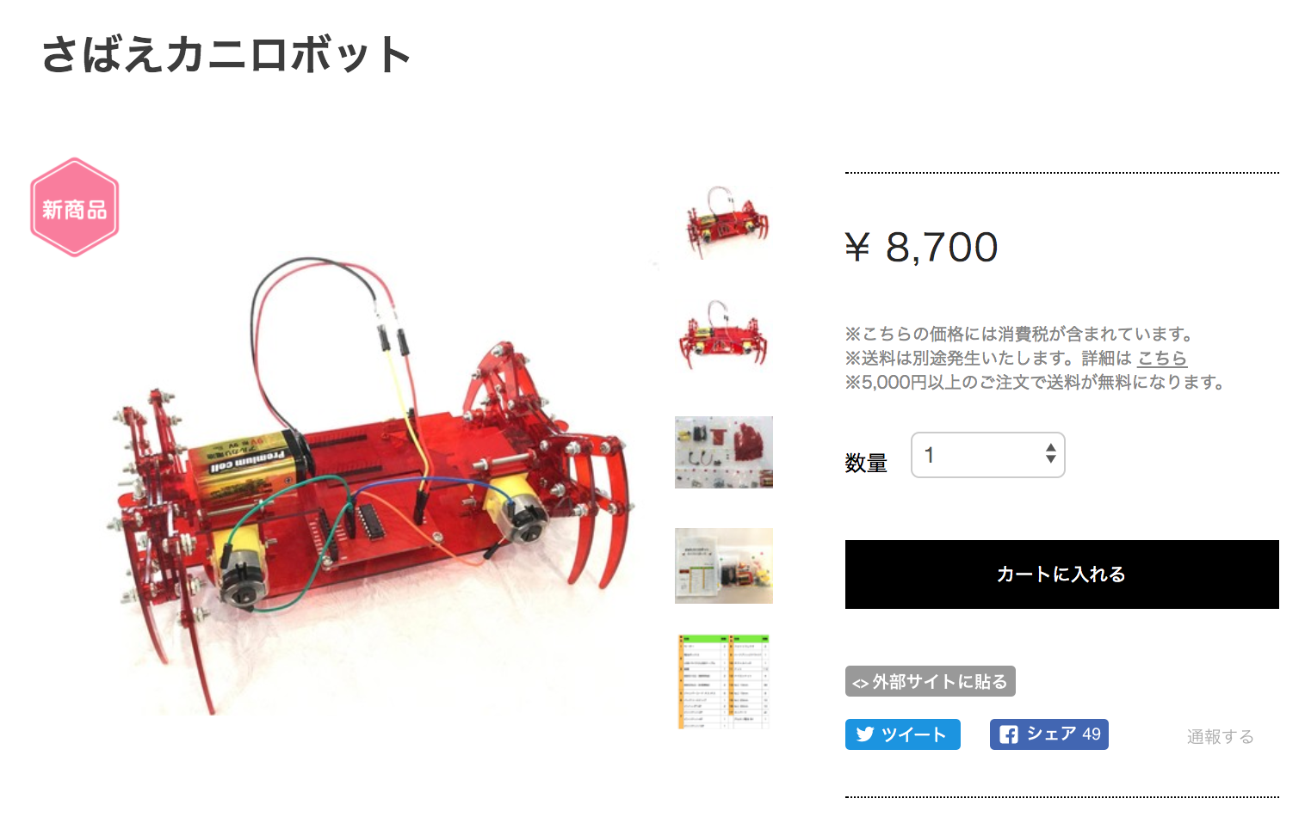

ほしいもの、つくろう！
メカ担当：MASAHARU（中2）
基板担当：MISAKI（高２）
Hana道場で販売、子供開発のロボット！

Slide 119

小中学生向け
PCNこどもプロコン
ノートPCがもらえる！？
http://pcn.club/contest/
後援：総務省、文科省、経産省、IT総合室
高専機構、未来の学びコンソーシアム

Slide 120
パソコンも
じぶんでつくれる

Slide 121
じぶんでつくる、じぶんのパソコン！
https://ichigojam.net/

Slide 122
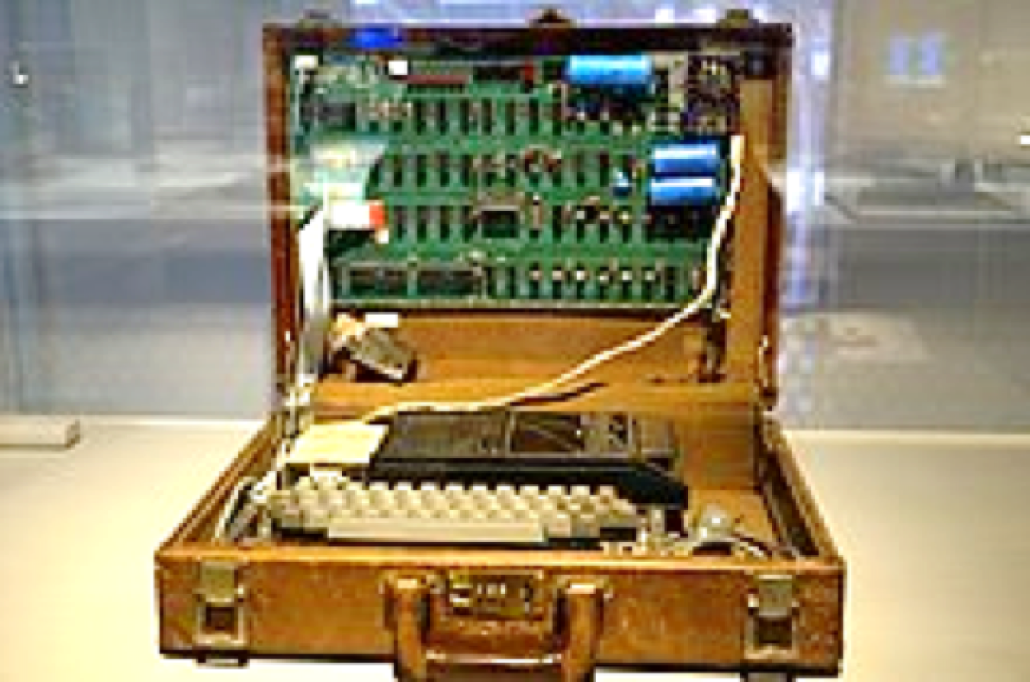
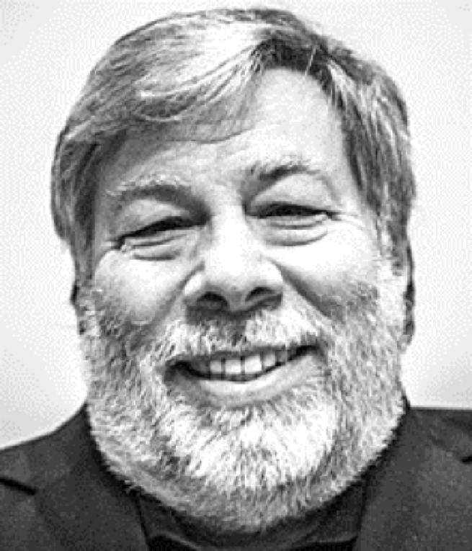
Apple I (1976)
（アップル ワン）
iPhoneの会社
Apple社の初製品
from Wikipedia
IchigoJam は
Apple I とだいたい同じ
（でも、値段は200分の1）
Apple I 開発者 - スティーブ・ウォズニアック氏

Slide 123
自作カニロボットでたたかう
小学生、えちぜんガニロボコン

Slide 124
つくれる！あそべる！まなべる！
さばええき、ちかく「Hana道場」

Slide 125
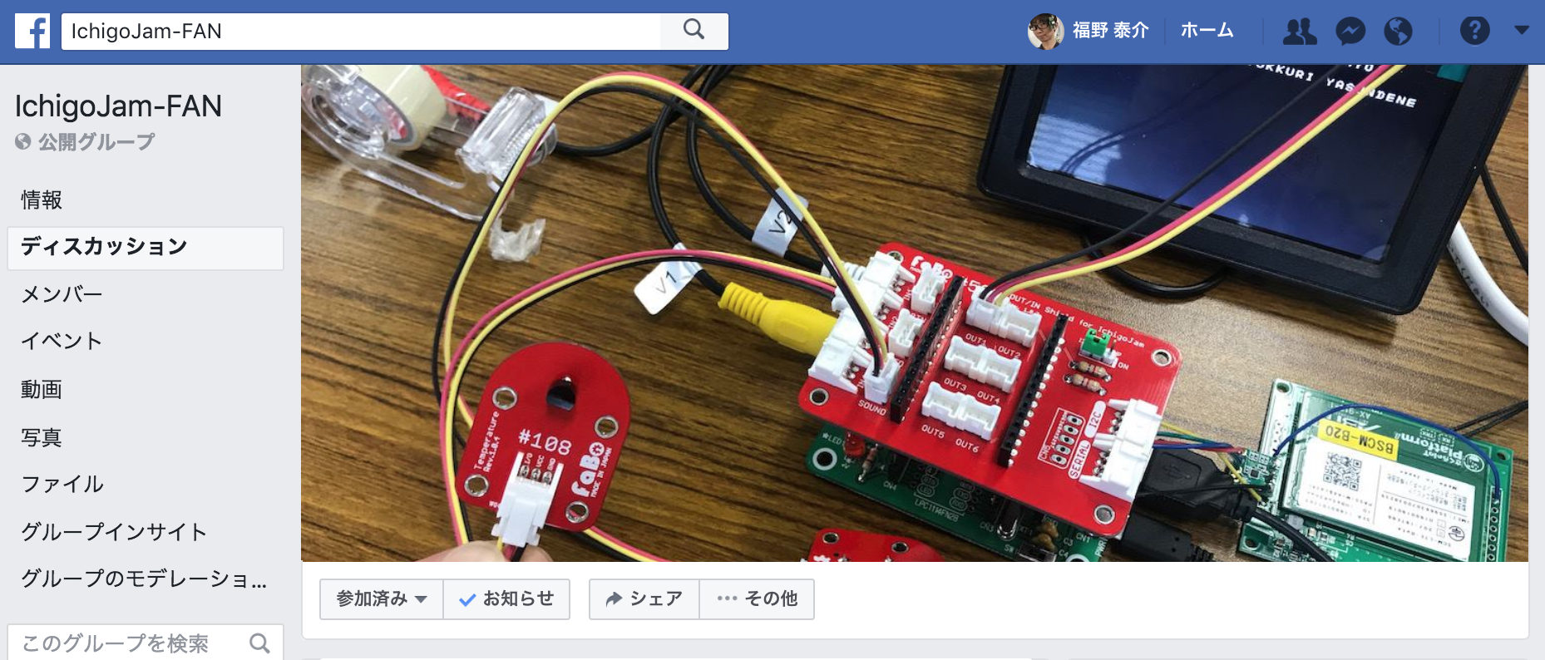

ネットで時空を越えた学び合い
Twitter #IchigoJam
Facebookグループ 「IchigoJam-FAN」

Slide 126
photo by PCN yrm https://yrm006.wordpress.com/
世界中に仲間！ PCNキガリ他、70拠点

Slide 127

学校→地域企業→高度IT人材
地域企業、高専で
取り組もう
地域の
高度IT人材
F分類
地域ICTクラブ
D分類
クラブ活動、IT遊具
C分類
総合的な学習の時間

Slide 128


https://fukuno.jig.jp/
株式会社 B Inc. 代表取締役社長 福野泰介
@taisukef / Facebook / fukuno@jig.jp

